Slide 1
Melhoria do processo

Slide 2
Problema atual do processo
Durante o processo de levantamento de requisitos foi percebido que muitas vezes não se era extraído o máximo de informações do cliente resultando em requisitos inconsistentes.

Slide 3
O que deverá ser melhorado?
Deverá ser melhorado a fase de análise e levantamento de requisitos de projetos.

Slide 4
Variáveis externas implicantes na melhoria:
Ausência do cliente em reuniões
Falta de clareza no questionário para levantamento de requisitos
Necessidades do cliente

Slide 5
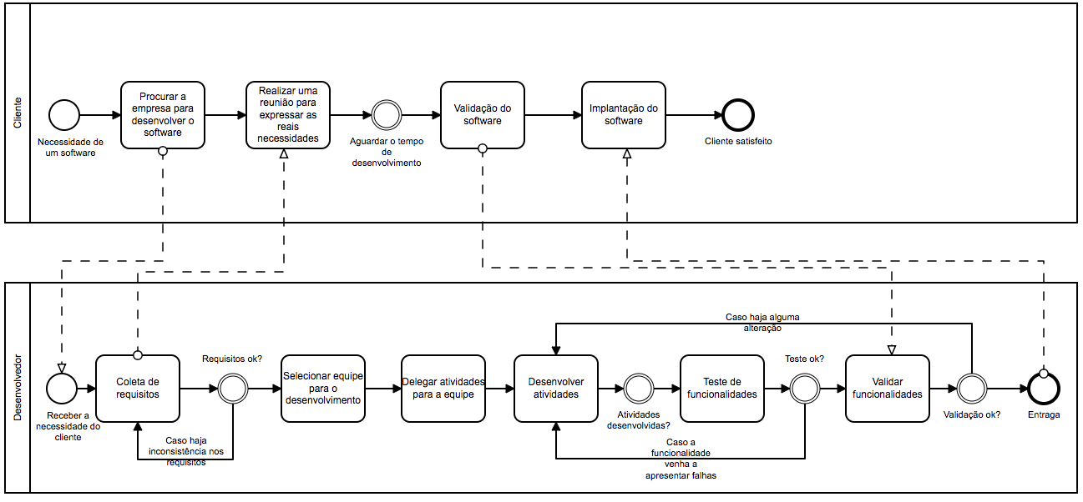
Parte do processo a ser melhorada
*1
*1 – Realizar uma reunião para expressar as reais necessidades
*2 – Coleta de requisitos
*2

Slide 6
Como o processo será melhorado
Será apresentado ao cliente um questionário melhorado, disponibilizando um prazo maior para responder. Levando em consideração que antes os clientes respondiam um questionário durante a reunião, porém notamos que este questionário não era muito eficaz.
Para isso será apresentado um novo diagrama BPMN incluindo a melhoria do processo.

Slide 7
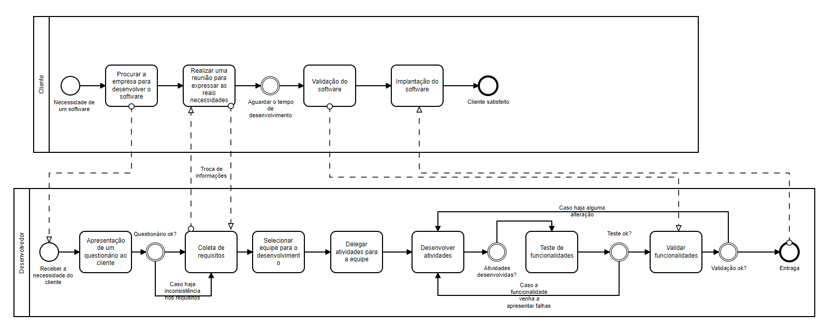
Diagrama bpmn

Slide 8
Diagrama bpmn
Antes da fase de coleta dos requisitos será implementado um subprocesso de apresentação de questionário ao cliente.

Slide 9
Cronograma para implantação do novo processo
Tarefas | Jan/19 | Fev/19 | Mar/19 | Abr/19
Treinamento da equipe | x | x
Riscos |  |  | x
Finalização da implantação |  |  |  | x
Os riscos previstos incluem:
Ausência do cliente em reuniões
Falta de clareza no questionário para levantamento de requisitos
Necessidades do cliente

